Slide 1


简单
VISION PLAN
专注
手套尺寸测量视觉方案（3D）
共创
共赢

Slide 2

01
项目描述
02
项目验证
目录
03
配置清单
04
逻辑流程
CONTENTS
05
评估结果&注意事项
06
售后服务

Slide 3

01
项目描述
●产品名称：手套
●测量内容：尺寸测量
●产品材质：聚酯纤维
●产品颜色：黑色
●产品尺寸(mm × mm × mm)：150.0 * 180.0 * 30.0
●来料方式：传送带
●测量精度要求(mm)：1
●检测时产品运动速度(m/s)：0
●检测节拍(pcs/min)：50
●工作距离(mm)：750
方案布局图

Slide 4

02
项目验证
参数名称 | 参数值
3D结构光相机型号 | PRO S
3D结构光相机类型 | 3D结构光相机
中场视野 | 585×345
相机精度 | 0.1mm@1.0m
采集时间 | 0.3-0.6
Z(工作距离) = 750mm, X视野大小 = 345mm, Y视野大小 = 585mm, Z向视野大小 = 500-1000mm
视野图

Slide 5

03
配置清单
系
统
构
成

Slide 6
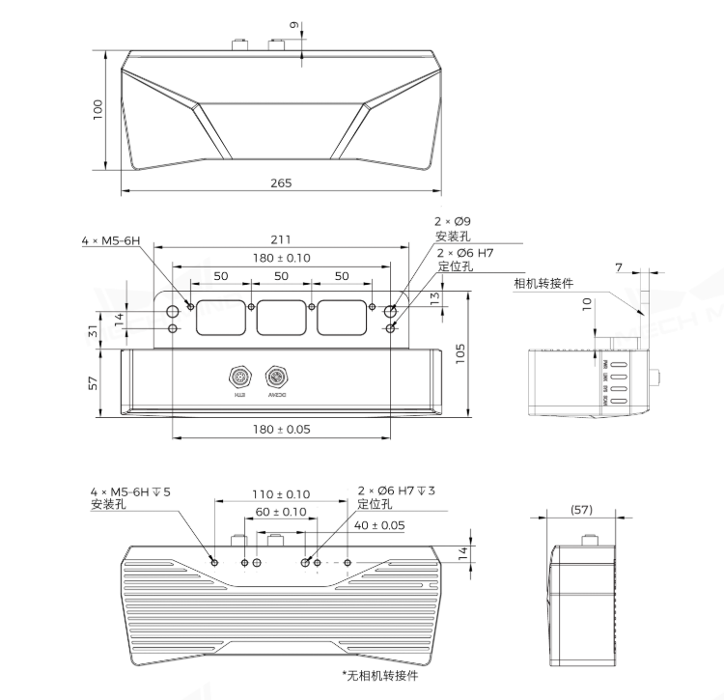
03
配置清单
相机尺寸图

Slide 7
03
配置清单
序号 | 名称 | 型号 | 单位 | 数量 | 厂家
1 | 3D结构光相机 | PRO S | 台 | 1 | MechMind
2 | 工控机 | - | 台 | 1 | -
3 | 显示器 | - | 台 | 1 | -
4 | 软件 | Mech-Vision-VIZ | 套 | 1 | MechMind

Slide 8
04
逻辑流程
# 逻辑流程
## 图像采集
- **从相机获取图像**
配置工业相机参数（分辨率、曝光时间、触发模式），确保在传送带静止时捕捉手套的完整3D点云数据。设置ROI区域聚焦于手套关键尺寸区域（如长度、宽度方向）。
## 预处理
- **图像亮度和色彩均衡器**
增强黑色聚酯纤维手套与背景的对比度，消除环境光干扰。
- **图像形态变换**
使用膨胀/腐蚀操作去除小噪点，保留手套轮廓特征。
- **提取掩膜中对应的点云**
根据预处理后的二值图像提取手套的3D点云数据，用于后续尺寸测量。
## 尺寸测量
- **测量最长线段**
检测手套主体的最长轮廓线段（对应180mm长度方向），通过标定板校准像素与实际距离的转换比例。
- **测量点到点的距离**
识别手套指尖与手腕端的关键点（如通过Blob分析定位），测量两点间距（对应150mm宽度方向）。
- **将像素距离转换为实际距离**
输入标定板参数（圆心距、行/列数），通过单应性标定法将像素值转换为毫米单位，确保±1mm精度。
## 结果处理
- **根据阈值对数值进行二分类**
设置上下限（如149-151mm、179-181mm），判断测量值是否合格。
- **输出**
将合格/不合格结果通过Modbus TCP协议传输至PLC，控制分拣机构动作。
## 通信处理
- **Modbus TCP通信配置**
配置IP地址与端口号，定义输出寄存器地址，实时发送检测结果（0=合格，1=不合格）。
## 统计处理
- **保存结果到文件**

Slide 9
04
逻辑流程
记录每批次检测数据（时间戳、尺寸值、状态），生成CSV文件用于生产数据分析。
- **统计数据列表中指定层级的元素个数**
统计合格品与不良品数量，计算当前节拍下的合格率（50件/分钟）。

Slide 10
05
评估结果&注意事项
05 评估结果 & 注意事项
现场环境
相机安装
物料一致性
风险点：黑色聚酯纤维材质易吸收结构光，可能导致点云数据缺失
解决方案：增加辅助环形漫射光源补偿光照，优化结构光投射角度
风险点：750mm工作距离下相机俯仰角偏差易导致手套底部遮挡
解决方案：采用激光校准工具精确调整相机安装角度（±0.5°以内）
风险点：手套褶皱变形可能造成关键尺寸测量点位偏移
解决方案：在机械夹具中增加气动展平装置，确保测量时手套形态一致

Slide 11

06
售后服务
该设备上线后使用初期，我们会派专人进行全程跟踪；
处理解决可能发生的设备异常；
对现场人员进行培训指导；
设备调试完成后：售后服务一年；
若客户提出设备升级需求，我们会及时为您提供升级新方案。

Slide 12





机器视觉方案提供商
0535-2162897
www.ytzrtx.com
image@ytzrtx.com
山东省烟台市经济技术开发区泰山路86号内1号

